Slide 1
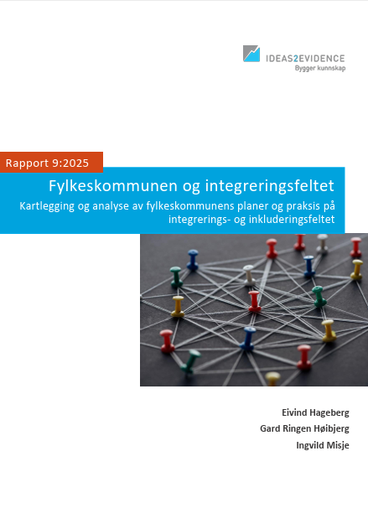
Det er et uutnyttet potensial i fylkeskommunenes arbeid med integrering og inkludering.
Fylkeskommunen og integreringsfeltet. Kartlegging og analyse av fylkeskommunens planer og praksis på integrerings- og inkluderingsfeltet. Ideas2evidence. 2025.
Notes:
Kommentar: Denne pp er sendt over til Trøndelag fylkeskommune i forbindelse med møte med styringsgruppe for integrering (direktører i Trøndelag fylkeskommune). 24.09.25

Slide 2
Rapport: Fylkeskommunen og integreringsfeltet
Ideas2evidence har på oppdrag fra Distriktssenteret kartlagt og analysert fylkeskommunenes planer og praksis på integrering- og inkluderingsfeltet. Undersøkelsen retter et særlig søkelys på rollen som regional samfunnsutvikler. Rapporten tar for seg problemstillinger knyttet til organisering og samarbeid, regionreformens konsekvenser, samt planer, virkemiddelbruk og satsinger.

Slide 3
Rapport: Fylkeskommunen og integreringsfeltet
Muligheten til å arbeide med integrering som samfunnsutvikling begrenses av politisk prioritering, forankring, rolleforståelser og ressurser.
Ideas2evidence (2025)
Notes:
Ett av hovedfunnene

Slide 4
Rapport: Fylkeskommunen og integreringsfeltet. Ideas2evidense. 2025.
Rapportens anbefalinger til fylkeskommunene
Sterkere politisk og administrativ forankring av integreringsfeltet
Økte ressurser til arbeid med integrering
Tydeligere formalisering av tverrfaglig samarbeid internt i fylkeskommunen
Mer eksplisitt synliggjøring av et integreringsperspektiv på andre fagområder som distriktsutvikling
Notes:
Klipp fra rapporten, s. 106: For at fylkeskommunene skal utnytte sitt potensial som
samfunnsutviklere på integreringsfeltet kreves sterkere politisk og administrativ forankring av
integreringsfeltet, økte ressurser til arbeid med integrering, tydeligere formalisering av tverrfaglig
samarbeid internt i fylkeskommunen, og mer eksplisitt synliggjøring av et integreringsperspektiv på
andre fagområder som distriktsutvikling. Regionreformen har gitt fylkeskommunene et viktig verktøy
for regional utvikling, men potensialet er ikke fullt utnyttet

Slide 5
Spørsmål til diskusjon
Hva skal til for å videreutvikle fylkeskommunen sitt arbeid med integrering og inkludering?
Hvordan kan vi ta tak i, og jobbe med anbefalinger i rapporten?
Hvordan kan statlige myndigheter støtte opp om fylkeskommunenes arbeid, slik at ressursene til innvandrerbefolkningen blir bedre utnytta?

